Slide 3
LUYỆN ĐỌC
LUYỆN ĐỌC

Slide 4
Tìm việc
Một người đàn ông đúng tuổi đến xin việc ở công ti nọ. Sau khi phỏng vấn, vị giám đốc bảo ông:
– Hãy cho tôi địa chỉ thư điện tử của anh để công ti gửi cho anh các thông tin cần thiết.
Người đàn ông thú thật là ông không có máy vi tính và cũng không dùng thư điện tử.
– Rất tiếc, một công ti lớn như chúng tôi chỉ giao dịch với nhân viên qua thư điện tử, nên không thể tuyển dụng anh được. Rất tiếc...
Người đàn ông đi lang thang trong thành phố, rồi tình cờ đến một của hàng rau quả. Khi nhìn lên bảng giá, ông bất ngờ thấy giá cà chua ở đây cao gần gấp đôi giá ở ngoại thành, nơi ông đang sống. Hôm sau, ông đem toàn bộ số tiền mình có mua cà chua và mang vào trung tâm thành phố bày bán. Chưa đầy hai tiếng, ông đã bán hết tất cả cả chua và kiếm được gần gấp đôi số vốn bỏ ra.

Slide 5
Tìm việc
Từ hôm đó, ông bắt đầu kinh doanh cà chua. Ngày ngày, ông dậy từ lúc trời chưa sáng để đi lấy hàng rồi chở đến bán tại một khu trung tâm đông đúc nào đó. Sang tuần lễ thứ hai, ông mua được chiếc xe kéo để vận chuyển hàng. Một thời gian sau, ông mua được chiếc xe tải nhỏ. Hai người con trai phụ ông buôn bán, vợ ông phụ mua cà chua, còn cô con gái đi học thêm lớp kế toán để làm sổ sách giúp ông.
Thời gian dần trôi qua. Cuối năm thứ năm, ông đã có một công ti nhỏ chuyên chế biến và kinh doanh cà chua. Công ti của ông đã tạo việc làm cho hàng chục người.
Theo THANH GIANG

Slide 6
Bài đọc chia thành mấy đoạn?
+ Đoạn 1: từ đầu đến ... Rất tiếc!
+ Đoạn 2: từ Người đàn ông đi lang thang… đến …số vốn bỏ ra.
+ Đoạn 3: từ Từ hôm đó… đến … làm sổ sách giúp ông.
+ Đoạn 4: phần còn lại.

Slide 7
Luyện đọc trong nhóm
Luyện đọc trong nhóm
Yêu cầu

Slide 8
TÌM HIỂU BÀI
TÌM HIỂU BÀI

Slide 9
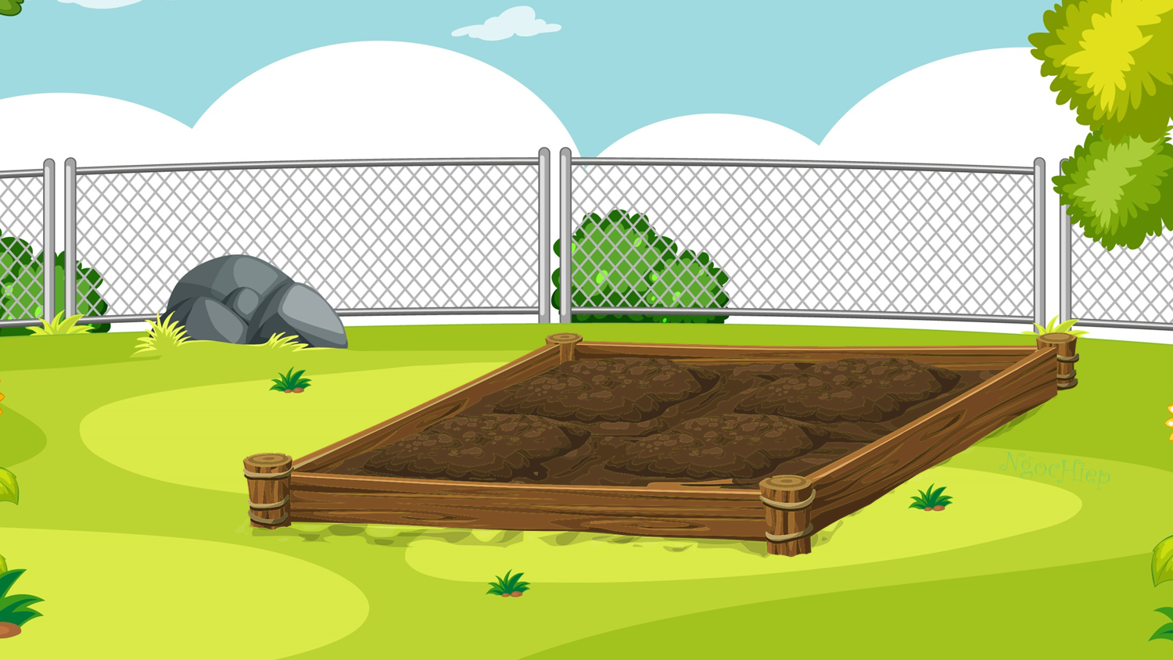
Vì sao người đàn ông không được nhận vào làm việc ở công ti nọ?
1
Vì ông không có máy vi tính và không biết giao dịch bằng thư điện tử.
Notes:
Nhấn chọn hình cái xẻng – HS đọc xong – nhấn hình bông hoa để xẻng làm đất – làm đất xong, nhấn hình bao hạt giống để chuyển sang slide tiếp theo

Slide 10
Người đàn ông đã chủ động tìm công việc phù hợp với mình như thế nào?
2
Ông không nản chí mà chủ động tìm công việc phù hợp với mình. Thấy ở nội thành người ta bán cà chua với giá gần gấp đôi giá ở ngoại thành, nơi ông sống, ông quyết định kinh doanh cà chua.
Notes:
HS – đọc xong nhấn hình bông hoa màu hồng để gieo hạt giống – nhấn hình bình nước

Slide 11
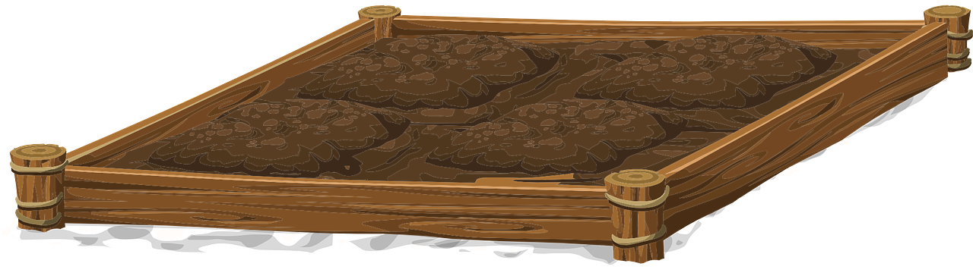
Sáng kiến của ông đem lại lợi ích gì cho gia đình và những người khác?
3
Công việc kinh doanh của ông phát triển rất thuận lợi. Nhờ đó, cả gia đình ông có công ăn việc làm. Sau 5 năm, ông đã có một công ti nhỏ chuyên chế biến và kinh doanh cà chua, tạo việc làm cho hàng chục người.
Notes:
HS – đọc xong nhấn hình bông hoa màu hồng để tưới nước– nhấn hình chú chim

Slide 12
4
Theo em, "xin việc" và "tìm việc" khác nhau như thế nào?
“Xin việc” là nộp đơn (hoặc trình bày nguyện vọng) để được tuyển vào 1 cơ quan nhà nước hoặc công ti tư nhân. “Tìm việc” là tự tìm cho mình 1 công việc phù hợp. Như vậy “tìm việc” có tính chủ động hơn.
Notes:
HS – đọc xong nhấn hình bông hoa màu hồng để chim bắt sâu, nở hoa

Slide 13
Nội dung bài đọc là gì?
Mỗi người cần chủ động tìm một việc làm phù hợp để nuôi sống bản thân và gia đình; không phải lúc nào cũng chỉ đóng vai “đi xin việc”; nghề nào cũng quý, nếu là nghề chân chính.

Slide 14
Đọc diễn cảm một phần của bài, ngắt nghỉ đúng chỗ; biết nhấn mạnh vào những từ ngữ quan trọng; thể hiện tình cảm, cảm xúc qua giọng đọc.
Đọc diễn cảm

Slide 15
Người đàn ông thú thật là/ ông không có máy vi tính/ và cũng không dùng thư điện tử://
- Rất tiếc,/ một công ti lớn như chúng tôi/ chỉ giao dịch với nhân viên qua thư điện tử,/ nên không thể tuyển dụng anh được.// Rất tiếc…!

